Slide 1
Chương 5. KIỂM ĐỊNH LỰA CHỌN MÔ HÌNH
Phân tích kết quả ước lượng bao hàm:
Phân tích về kinh tế: dự trên lý thuyết kinh tế, logic quan hệ giữa các biến số.
Phân tích về mặt kỹ thuật: xem xét các giả thiết OLS có thỏa phãm hay không trên cơ sơ các suy diễn thống kê. Khi các giả thiết OLS được thỏa mãn thì việc suy diễn mới có ý nghĩa.
Khi một trong giả thiết không được thỏa mãn thì các tính chất của các ước lượng có thể bị ảnh hưởng, các suy diễn có thể sai, không chính xác.
Chương này sẽ kiểm định các giả thiết OLS của mô hình xem có thỏa mãn hay không và đưa ra cách khắc phục.

Slide 2
NỘI DUNG CHƯƠNG 5
5.1. Cơ sở đánh giá lựa chọn
5.2. Kỳ vọng sai số ngẫu nhiên khác 0
5.3. Phương sai sai số thay đổi
5.4. Sai số ngẫu nhiên không phân phối chuẩn
5.5. Đa cộng tuyến
5.6. Biến không thích hợp

Slide 3
5.1. CƠ SỞ ĐÁNH GIÁ VỀ MẶT KINH TẾ
Mô hình gốc: Y = β₁ + β₂X₂ + β₃X₃ + u
Về mặt lý thuyết kinh tế:
Biến độc lập có ý nghĩa, có trong lý thuyết kinh tế
Dấu của ước lượng hệ số phù hợp về lý thuyết
Trong một số trường hợp độ lớn của

Slide 4
5.2. Cơ sở đánh giá về thống kê
Về mặt thống kê: ước lượng là không chệch, hiệu quả và phân tích suy diễn là chính xác, đáng tin cậy
Giả thiết 2: Kỳ vọng sai số: E(u | X) = 0
Giả thiết 3: Phương sai sai số: Var(u | X) ≡ σ²
Giả thiết 4: Không có quan hệ cộng tuyến
Giả thiết 5: Sai số phân phối chuẩn

Slide 5
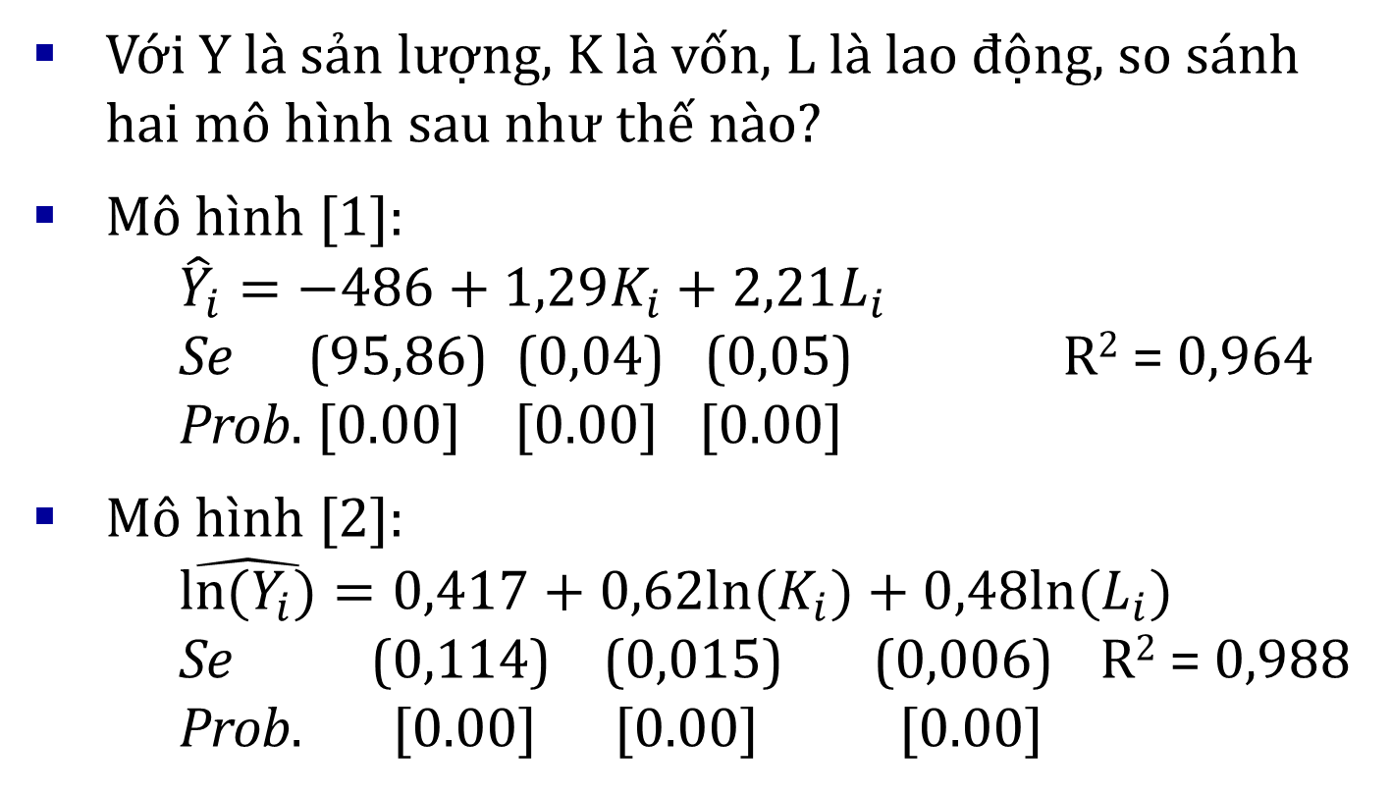
Ví dụ 5.1
Với Y là sản lượng, K là vốn, L là lao động, so sánh hai mô hình sau như thế nào?
Mô hình [1]:
${\hat{Y}}_{i}=−486+1,29K_{i}+2,21L_{i}$
Se (95,86) (0,04) (0,05) R² = 0,964
Prob. [0.00] [0.00] [0.00]
Mô hình [2]:
$\hat{ln⁡(Y_{i})}=0,417+0,62ln⁡(K_{i})+0,48ln⁡(L_{i})$
Se (0,114) (0,015) (0,006) R² = 0,988
Prob. [0.00] [0.00] [0.00]

Slide 6
5.3. KỲ VỌNG SAI SỐ NGẪU NHIÊN KHÁC 0
Xét mô hình gốc: Y = β₁ + β₂X₂ + β₃X₃ + u
Giả thiết 2: E(u | X₂, X₃)=0
Suy ra: E(u) = 0 và Corr(X_{j}, u) = 0
Nếu giả thiết bị vi phạm, ước lượng mất tính không chệch

Slide 7
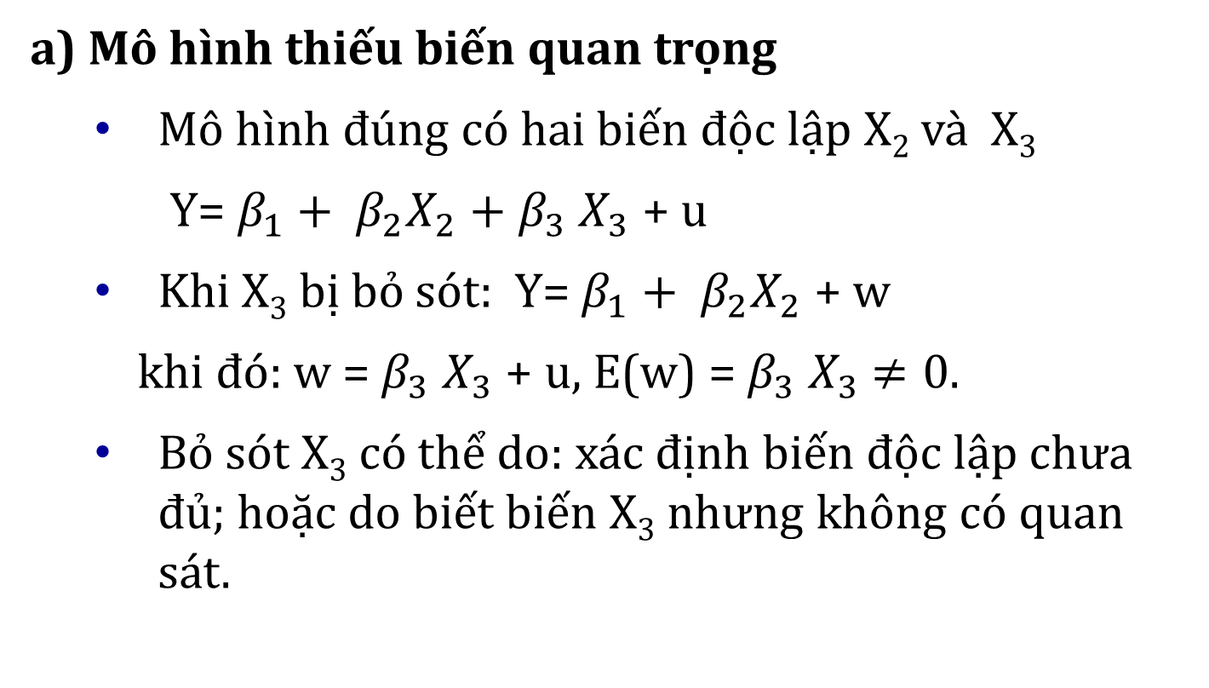
5.3.1. Nguyên nhân
a) Mô hình thiếu biến quan trọng
Mô hình đúng có hai biến độc lập X₂ và X₃
Y= $β_{1}+ β_{2}X_{2}+β_{3}$ $X_{3}$ + u
Khi X₃ bị bỏ sót: Y= $β_{1}+ β_{2}X_{2}$ + w
khi đó: w = $β_{3}$ $X_{3}$ + u, E(w) = $β_{3}$ $X_{3}$ $≠0.$
Bỏ sót X₃ có thể do: xác định biến độc lập chưa đủ; hoặc do biết biến X₃ nhưng không có quan sát.

Slide 8
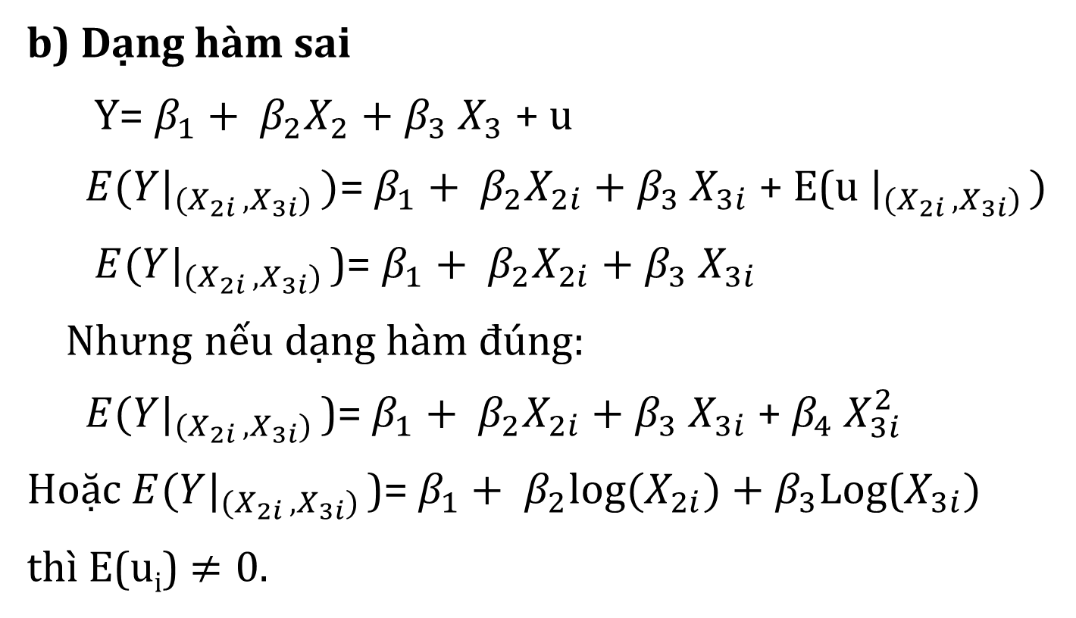
5.3.1.Nguyên nhân
b) Dạng hàm sai
Y= $β_{1}+ β_{2}X_{2}+β_{3}$ $X_{3}$ + u
${E(Y|}_{{(X}_{2i },X_{3i}) })$= $β_{1}+ β_{2}X_{2i}+β_{3}$ $X_{3i}$ + E(u $|_{{(X}_{2i },X_{3i}) })$
${E(Y|}_{{(X}_{2i },X_{3i}) }$)= $β_{1}+ β_{2}X_{2i}+β_{3}$ $X_{3i}$
Nhưng nếu dạng hàm đúng:
${E(Y|}_{{(X}_{2i },X_{3i}) }$)= $β_{1}+ β_{2}X_{2i}+β_{3}$ $X_{3i}$ + $β_{4}$ $X_{3i}^{2}$
Hoặc ${E(Y|}_{{(X}_{2i },X_{3i}) }$)= $β_{1}+ β_{2}{log⁡(X}_{2i})+β_{3}$Log($X_{3i})$
thì E(u_{i}) $≠0.$

Slide 9
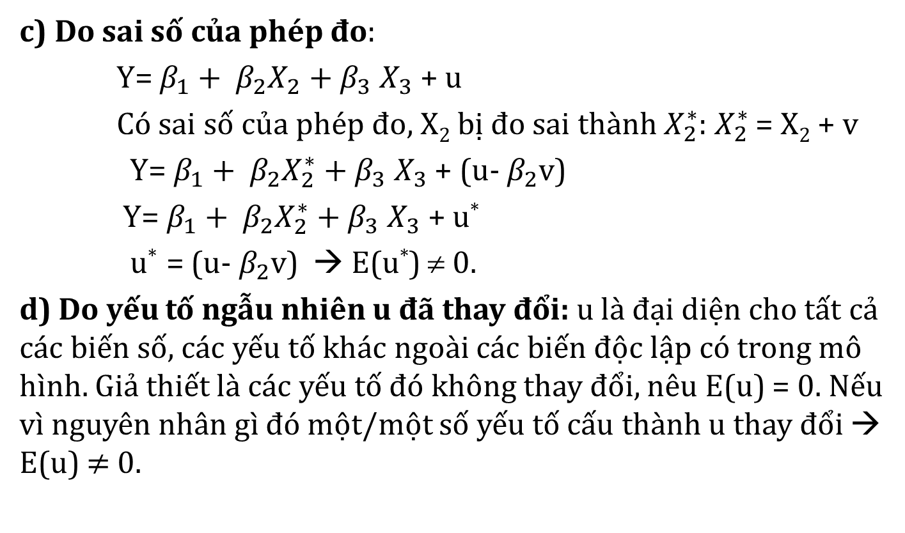
5.3.1. Nguyên nhân
c) Do sai số của phép đo:
Y= $β_{1}+ β_{2}X_{2}+β_{3}$ $X_{3}$ + u
Có sai số của phép đo, X₂ bị đo sai thành $X_{2}^{∗}$: $X_{2}^{∗}$ = X₂ + v
Y= $β_{1}+ β_{2}X_{2}^{∗}+β_{3}$ $X_{3}$ + (u- $β_{2}$v)
Y= $β_{1}+ β_{2}X_{2}^{∗}+β_{3}$ $X_{3}$ + u*
u* = (u- $β_{2}$v) → E(u*) ≠ 0.
d) Do yếu tố ngẫu nhiên u đã thay đổi: u là đại diện cho tất cả các biến số, các yếu tố khác ngoài các biến độc lập có trong mô hình. Giả thiết là các yếu tố đó không thay đổi, nêu E(u) = 0. Nếu vì nguyên nhân gì đó một/một số yếu tố cấu thành u thay đổi → E(u) $≠$ 0.

Slide 10
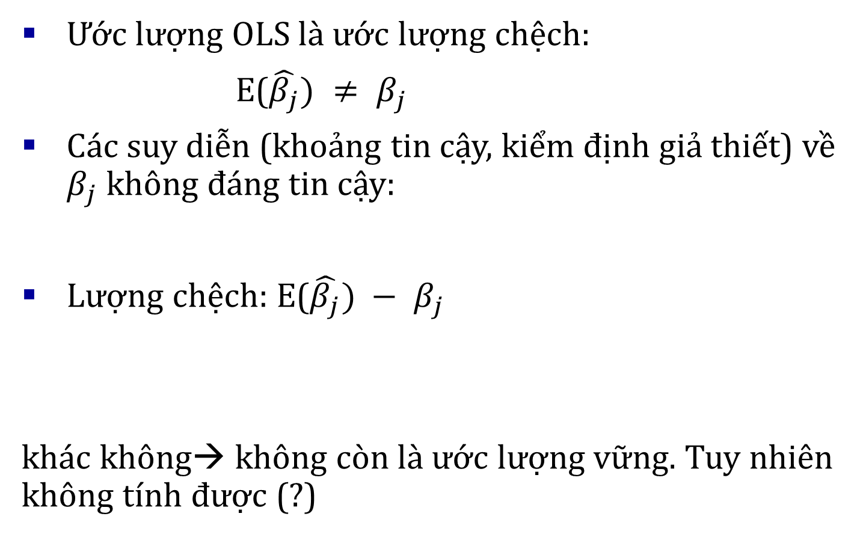
5.3.2. Hậu quả
Ước lượng OLS là ước lượng chệch:
E($\hat{β_{j}}) ≠ β_{j}$
Các suy diễn (khoảng tin cậy, kiểm định giả thiết) về $β_{j}$không đáng tin cậy:
Lượng chệch: E($\hat{β_{j}}) − β_{j}$
khác không→ không còn là ước lượng vững. Tuy nhiên không tính được (?)

Slide 11
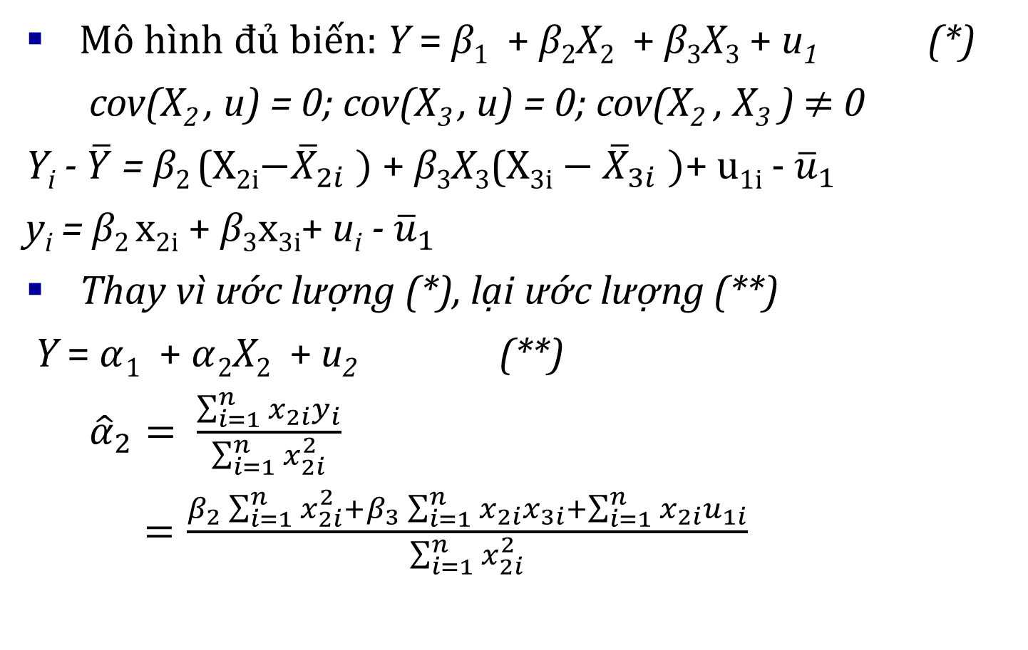
Ước lượng chệch khi thiếu biến
Mô hình đủ biến: Y = β₁ + β₂X₂ + β₃X₃ + u₁ (*)
cov(X₂ , u) = 0; cov(X₃ , u) = 0; cov(X₂ , X₃ ) $≠$ 0
Y_{i} - $\overline{Y}$ = β₂ (X_{2i}$−{\overline{X}}_{2i} )$+ β₃X₃$\text{(}\text{X}\text{3}\text{i}−{\overline{X}}_{3i} )$+ u_{1i} - ${\overline{u}}_{1}$
y_{i} = β₂ x_{2i} + β₃$\text{x}\text{3}\text{i}$+ u_{i} - ${\overline{u}}_{1}$
Thay vì ước lượng (*), lại ước lượng (**)
Y = $α$₁ + $α$₂X₂ + u₂ (**)
${\hat{α}}_{2}= \frac{\sum_{i=1}^{n}{x_{2i}y_{i}}}{\sum_{i=1}^{n}{x_{2i}^{2}}}$
$=\frac{β_{2}\sum_{i=1}^{n}{x_{2i}^{2}+β_{3}\sum_{i=1}^{n}{x_{2i}x_{3i}+\sum_{i=1}^{n}{x_{2i}u_{1i}}}}}{\sum_{i=1}^{n}{x_{2i}^{2}}}$

Slide 12
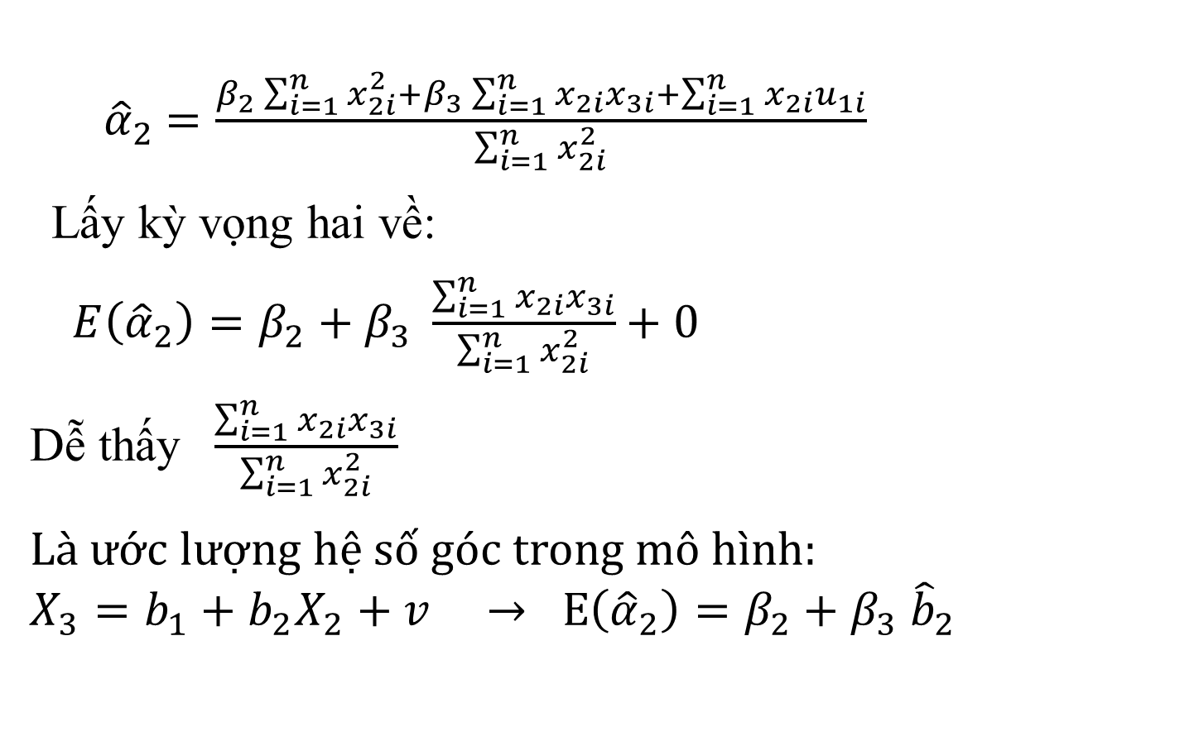
Ước lượng chệch khi thiếu biến
${\hat{α}}_{2}$ $=\frac{β_{2}\sum_{i=1}^{n}{x_{2i}^{2}+β_{3}\sum_{i=1}^{n}{x_{2i}x_{3i}+\sum_{i=1}^{n}{x_{2i}u_{1i}}}}}{\sum_{i=1}^{n}{x_{2i}^{2}}}$
Lấy kỳ vọng hai về:
$E\left({\hat{α}}_{2}\right)=β_{2}+β_{3} \frac{\sum_{i=1}^{n}{x_{2i}x_{3i}}}{\sum_{i=1}^{n}{x_{2i}^{2}}}+0$
Dễ thấy $\frac{\sum_{i=1}^{n}{x_{2i}x_{3i}}}{\sum_{i=1}^{n}{x_{2i}^{2}}}$
Là ước lượng hệ số góc trong mô hình:
$$X_{3}=b_{1}+b_{2}X_{2}+v → E\left({\hat{α}}_{2}\right)=β_{2}+β_{3} {\hat{b}}_{2}$$

Slide 13
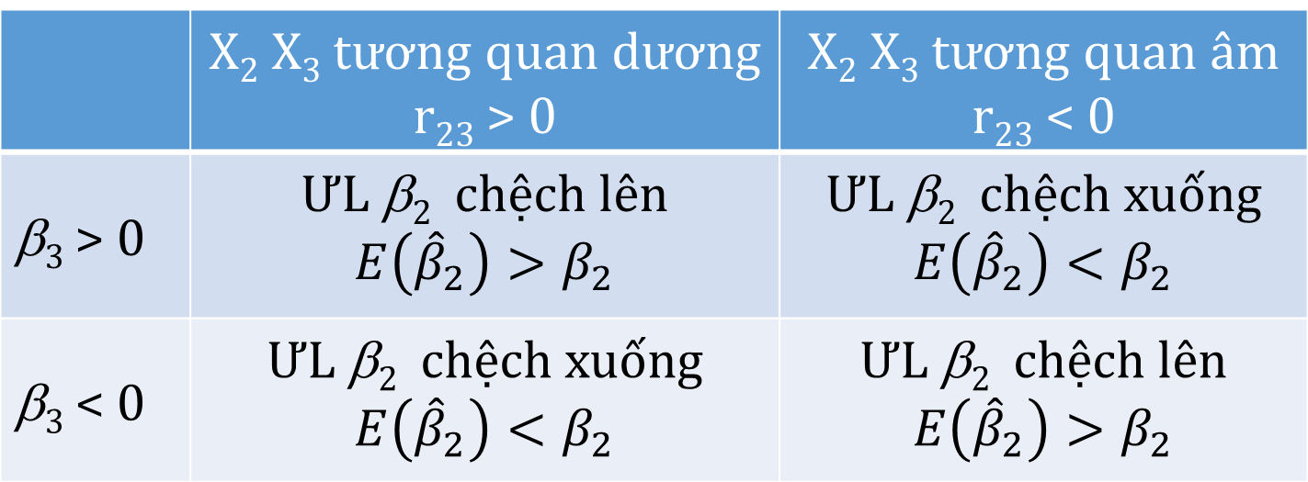
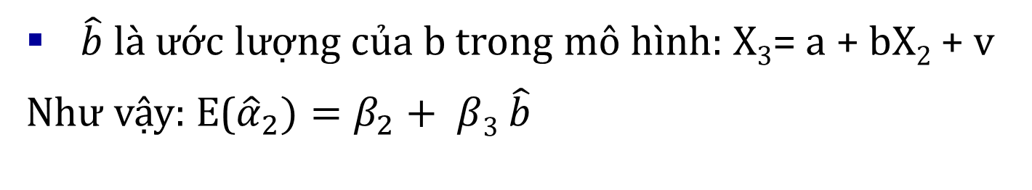
Ước lượng chệch khi thiếu biến
$\hat{b}$ là ước lượng của b trong mô hình: X₃= a + bX₂ + v
Như vậy: E(${\hat{α}}_{2})=β_{2}+ β$₃ $\hat{b}$
 | X₂ X₃ tương quan dương r₂₃ > 0 | X₂ X₃ tương quan âm r₂₃ < 0
β₃ > 0 | ƯL β₂ chệch lên $$E\left({\hat{β}}_{2}\right)>β_{2}$$ | ƯL β₂ chệch xuống $$E\left({\hat{β}}_{2}\right)<β_{2}$$
β₃ < 0 | ƯL β₂ chệch xuống $$E\left({\hat{β}}_{2}\right)<β_{2}$$ | ƯL β₂ chệch lên $$E\left({\hat{β}}_{2}\right)>β_{2}$$

Slide 14
5.3.3. Phát hiện mô hình bỏ sót biến
Nếu số liệu có sẵn các biến: đưa vào và kiểm định bởi kiểm định T, F
Nếu không có sẵn các biến: dựa trên các biến có sẵn, các biến được tạo ra từ kết quả ước lượng để đưa vào mô hình:
Các biến bậc cao của biến độc lập có sẵn
Các biến căn, nghịch đảo (cần phù hợp lý thuyết)
Từ ước lượng của biến phụ thuộc

Slide 15
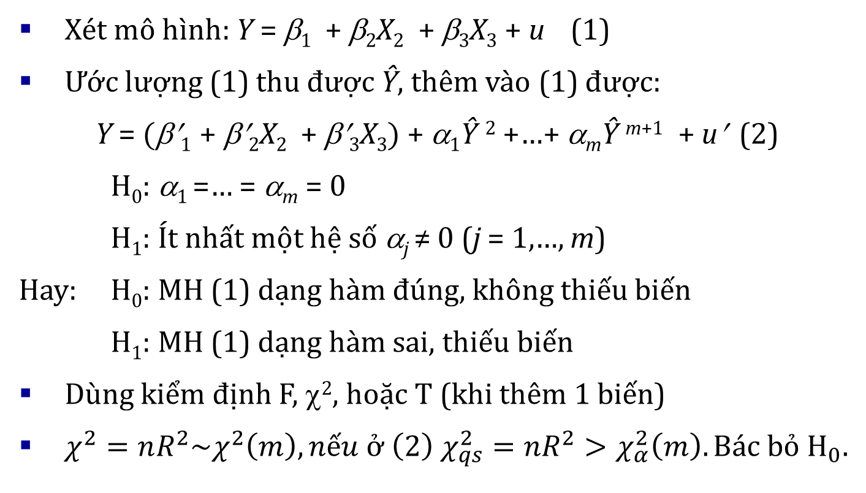
Kiểm định Ramsey (RESET)
Xét mô hình: Y = β₁ + β₂X₂ + β₃X₃ + u (1)
Ước lượng (1) thu được Ŷ, thêm vào (1) được:
Y = (β′₁ + β′₂X₂ + β′₃X₃) + α₁Ŷ ² +…+ α_{m}Ŷ ^{m+1} + u′ (2)
H₀: α₁ =… = α_{m} = 0
H₁: Ít nhất một hệ số α_{j} ≠ 0 (j = 1,…, m)
Hay: H₀: MH (1) dạng hàm đúng, không thiếu biến
H₁: MH (1) dạng hàm sai, thiếu biến
Dùng kiểm định F, χ², hoặc T (khi thêm 1 biến)
$χ^{2}=nR^{2}\sim χ^{2}\left(m\right), nếu ở \left(2\right) χ_{qs}^{2}=nR^{2}>χ_{α}^{2}\left(m\right). Bác bỏ H_{0}.$

Slide 16
Ví dụ 5.2 (a): Y phụ thuộc L
Dependent Variable: Y Included observations: 100
Variable Coefficient Std. Error t-Statistic Prob.
C 1862.909 160.7195 11.59105 0.0000
L 2.133128 0.157928 13.50698 0.0000
R-squared 0.650547 Mean dependent var 3707.680
F-statistic 182.4384 Prob(F-statistic) 0.000000
Ramsey RESET Test
Specification: Y C L
Omitted Variables: Squares of fitted values
Value df Probability
t-statistic 3.132948 97 0.0023
F-statistic 9.815365 (1, 97) 0.0023
Likelihood ratio 9.639081 1 0.0019

Slide 17
Ví dụ 5.2 (b): Y phụ thuộc K, L
Dependent Variable: Y Included observations: 100
Variable Coefficient Std. Error t-Statistic Prob.
C -485.9608 95.85601 -5.069695 0.0000
K 1.292811 0.044404 29.11470 0.0000
L 2.214092 0.050943 43.46253 0.0000
R-squared 0.964118 Mean dependent var 3707.680
F-statistic 1303.136 Prob(F-statistic) 0.000000
Ramsey RESET Test Specification: Y C K L
Omitted Variables: Squares of fitted values Value df Probability
t-statistic 0.078562 96 0.9375
F-statistic 0.006172 (1, 96) 0.9375
Likelihood ratio 0.006429 1 0.9361

Slide 18
5.3.4. Một số biện pháp khắc phục
Nếu thiếu biến: thêm biến độc lập (có thể là mũ bậc cao của biến đang có)
Nếu dạng hàm sai: đổi dạng hàm
Dùng biến đại diện (proxy): Nếu thiếu biến Z nhưng có Z* là đại diện cho Z và có tương quan cao với Z thì dùng để thay thế.
Sử dụng biến công cụ (instrumental variable)

